Slide 2

Hệ thống quản lý chuyên cần sử dụng mã QR
SV thực hiện: Trần Trung Nghĩa
GV hướng dẫn: TS. Đỗ Công Thuần

Slide 3
NỘI DUNG
Đặt vấn đề
Khảo sát & Thiết kế
Xây dựng hệ thống
Đóng góp nổi bật
Kết luận & hướng phát triển

Slide 4
P1: ĐẶT VẤN ĐỀ
Trong giáo dục, sinh viên được đánh giá thông qua:
Kiến thức: bài thi
Thái độ: chuyên cần
Phương thức đánh giá chuyên cần phổ biến: điểm danh bằng cách gọi tên:
Việc điểm danh là tuần tự

Slide 5
P1: ĐẶT VẤN ĐỀ
Thời gian điểm danh toàn trường:
35,000
sinh viên
4 giây
/sinh viên
x
=
39 giờ
Thời gian điểm danh 1 lớp học:
150
sinh viên
4 giây
/sinh viên
x
=
10 phút

Slide 6
P1: ĐẶT VẤN ĐỀ
Quy trình đánh giá chuyên cần
Chuẩn bị danh sách lớp
Tổng hợp các lần điểm danh thành 1 bảng
Điểm danh
Đánh giá điểm dựa trên bảng
Nhược điểm:
Dữ liệu không tập trung hoá nên cần thời gian để tổng hợp.
Công việc giống nhau nhưng cần lặp đi lặp lại thủ công.

Slide 7





P2: KHẢO SÁT & THIẾT KẾ
Một số hệ thống điểm danh hiện có:
Cách thức
Mã QR cố định
Định vị GPS
Sinh trắc học

Slide 8
P2: KHẢO SÁT & THIẾT KẾ
Nhược điểm:
Chụp ảnh gửi cho nhau?
Chế độ Debug giả lập vị trí
Máy đã root có thể làm giả vị trí
Thiết bị phức tạp
Server tính toán nặng
Điểm danh hộ: sau khi điểm danh xong, thoát ra và đăng nhập vào tài khoản khác.
Các hệ thống điểm danh chưa hỗ trợ các tính năng hỗ trợ giảng viên

Slide 9
P2: KHẢO SÁT & THIẾT KẾ
Đề xuất cách thức điểm danh:
Mỗi sinh viên được cấp 1 tài khoản riêng.
Mã QR thay đổi 10 giây 1 lần.
Vị trí nằm trong phạm vi cho phép của lớp học.
Đăng nhập sau khi đã tạo mã QR thì không được điểm danh.
Đề xuất chức năng hệ thống:
Quản lý sinh viên, giảng viên, cán bộ hỗ trợ
Quản lý phòng học
Quản lý lớp học, học phần, học kỳ
Quản lý điểm danh
Quản lý điểm chuyên cần

Slide 10



P2: KHẢO SÁT & THIẾT KẾ
Tác nhân hệ thống:
Sinh viên
Giảng viên
Cán bộ hỗ trợ
Định vị, quét mã điểm danh
Xem lớp học tham gia
Xem lịch sử điểm danh bản thân
Quản lý thông tin sinh viên, giảng viên, phòng học, lớp học, v.v
Xem điểm
Xem lịch sử điểm danh
Xem các thông tin sinh viên, giảng viên, lớp học, học phần, v.v
Quản lý điểm các lớp tham gia giảng dạy
Tạo buổi điểm danh
Quản lý lịch sử điểm danh

Slide 11









P3: XÂY DỰNG HỆ THỐNG
Công nghệ sử dụng
Front-end:
Mobile:
Back-end:
Material UI
Expo

Slide 12
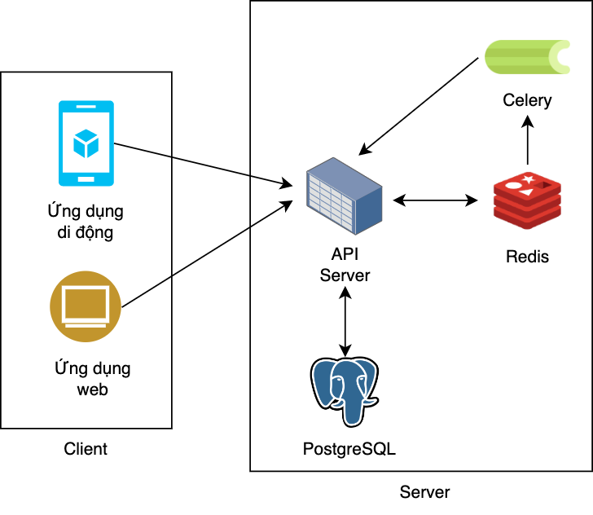
P3: XÂY DỰNG HỆ THỐNG
Kiến trúc hệ thống
Celery:
Xử lý các công việc tốn thời gian trong nền để cung cấp UX tốt hơn.
Xử lý các công việc chạy theo lịch.
Redis:
Trung chuyển giữa API Server và Celery.
Trung chuyển thông điệp giữa các instance của API Server.

Slide 13
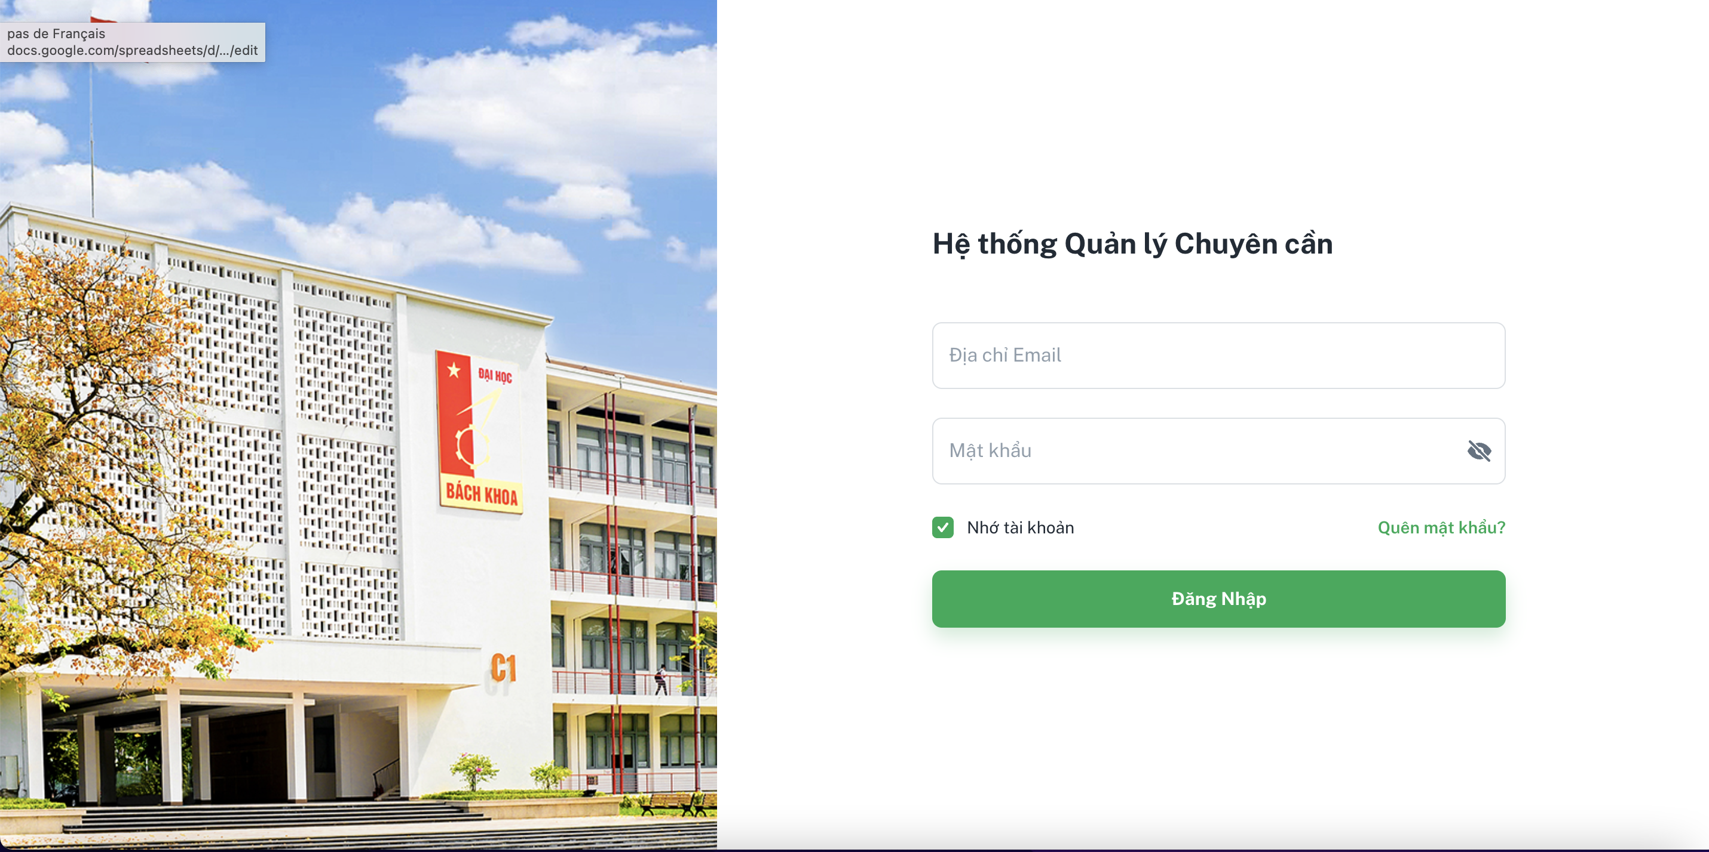
P3: XÂY DỰNG HỆ THỐNG
Giao diện đăng nhập

Slide 14
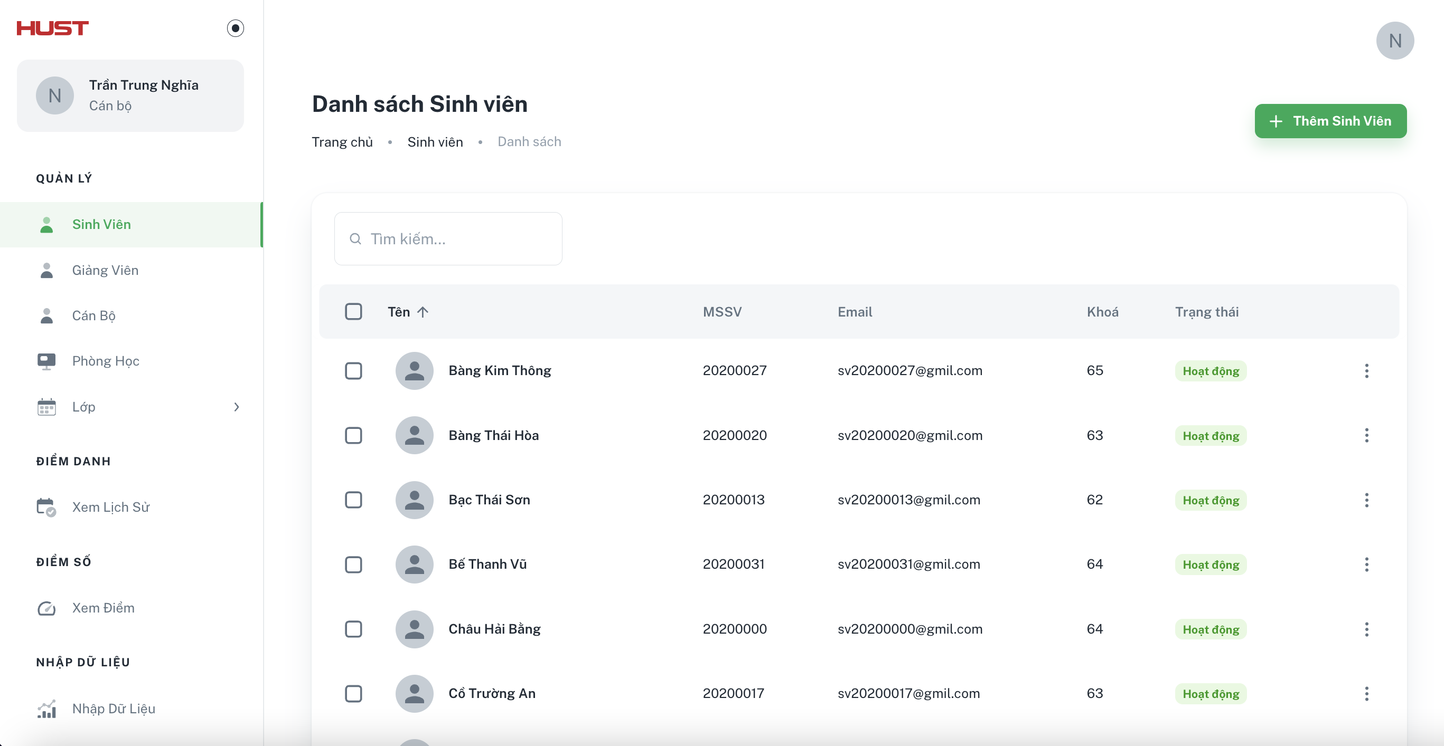
P3: XÂY DỰNG HỆ THỐNG
Giao diện quản lý sinh viên

Slide 15
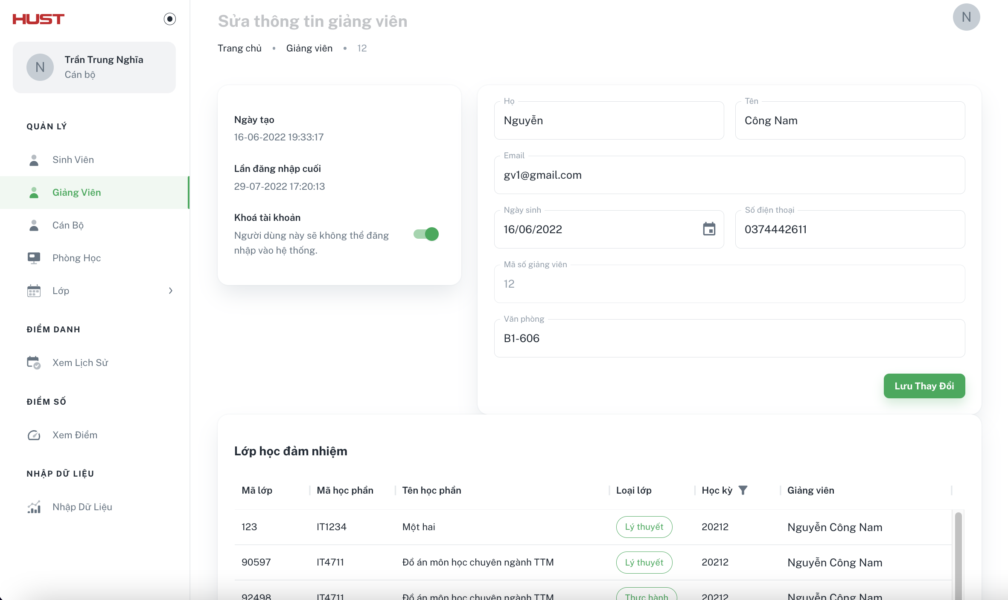
P3: XÂY DỰNG HỆ THỐNG
Giao diện chỉnh sửa Giảng viên

Slide 16
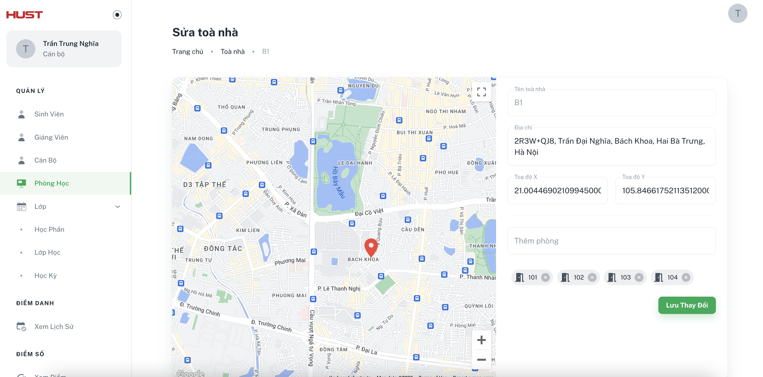
P3: XÂY DỰNG HỆ THỐNG
Giao diện chỉnh sửa Toà nhà

Slide 17
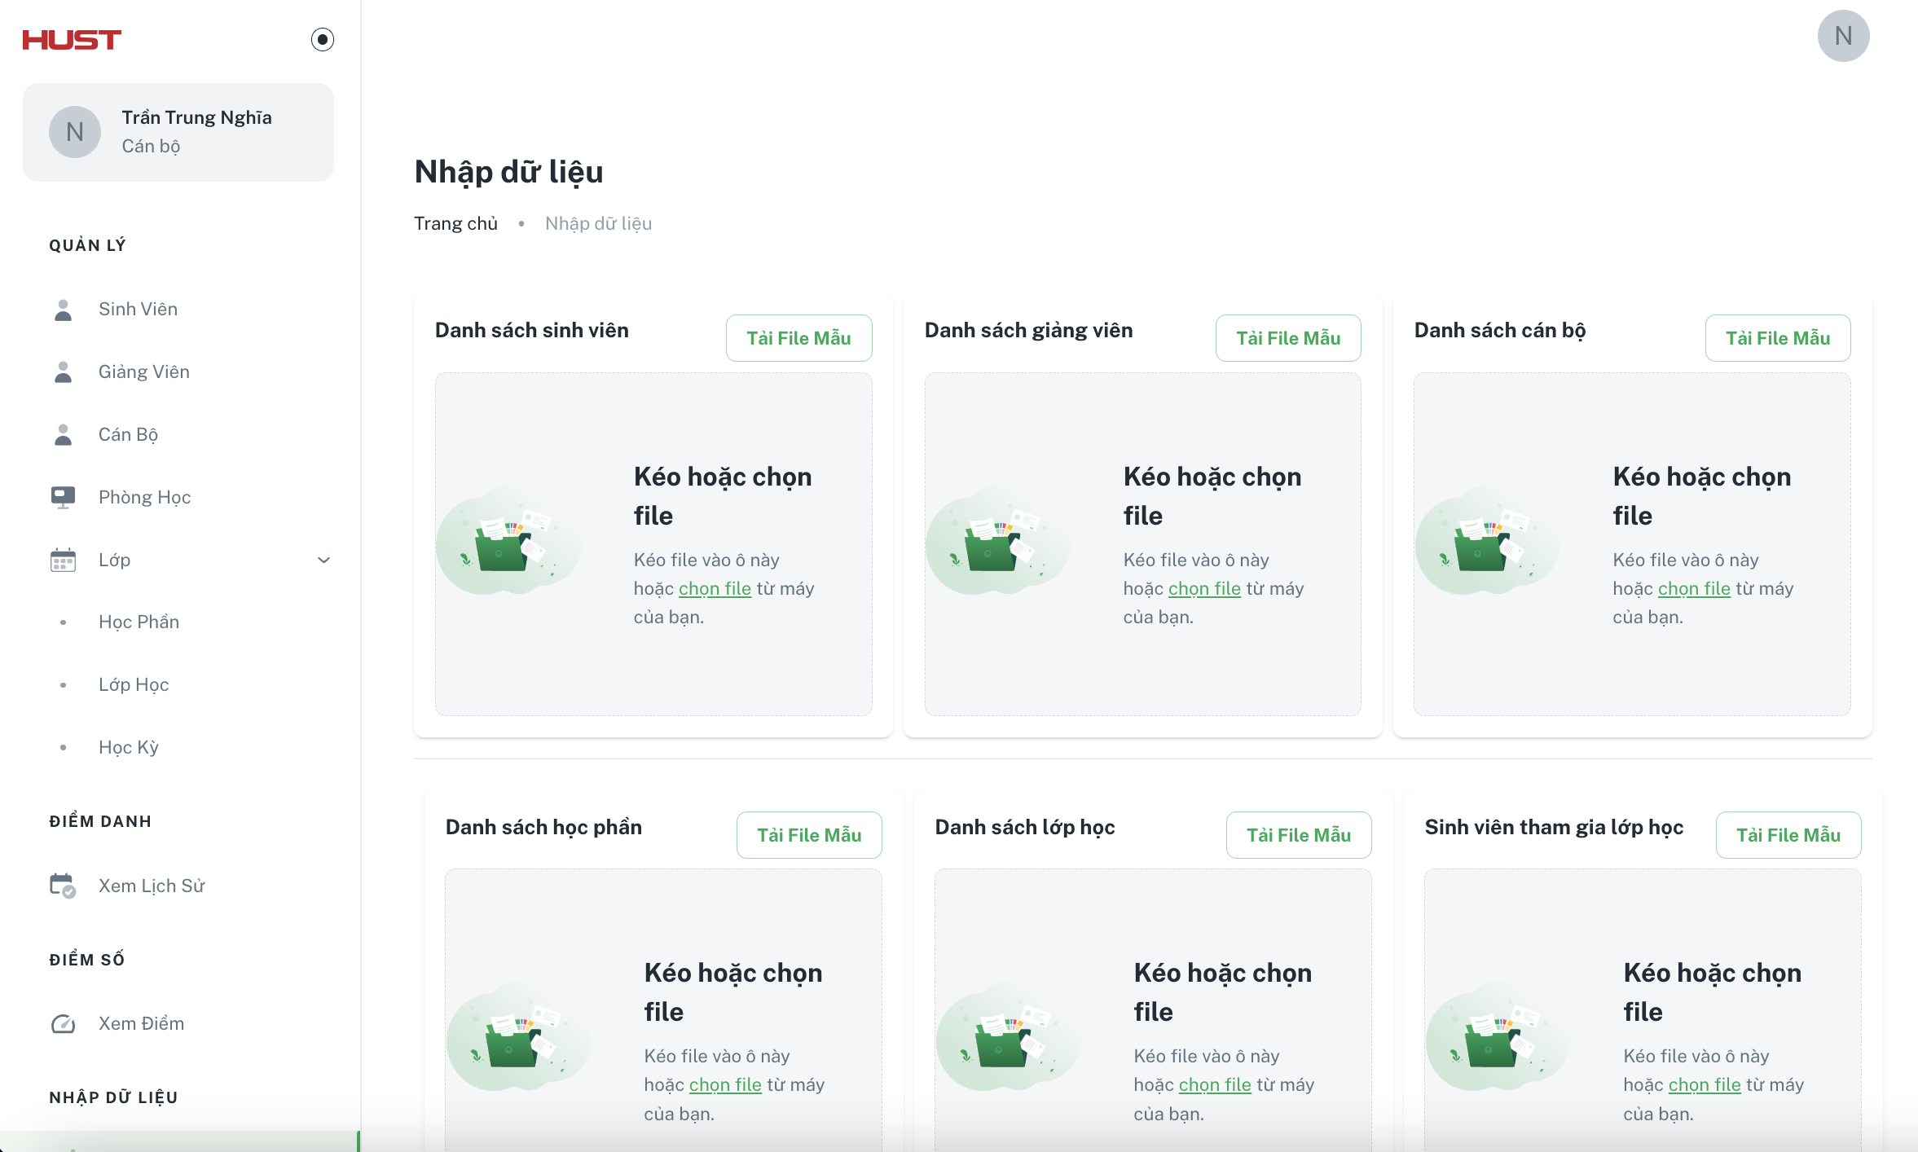
P3: XÂY DỰNG HỆ THỐNG
Giao diện nhập dữ liệu từ file

Slide 18
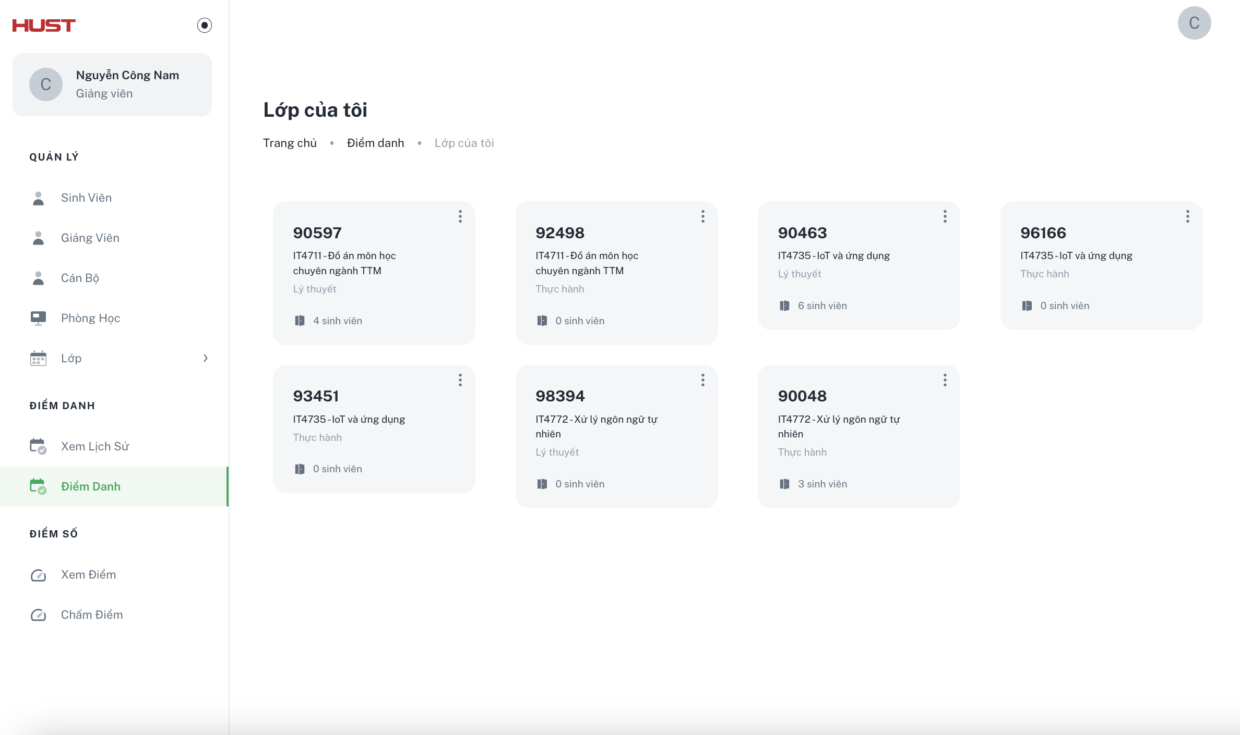
P3: XÂY DỰNG HỆ THỐNG
Giao diện điểm danh

Slide 19
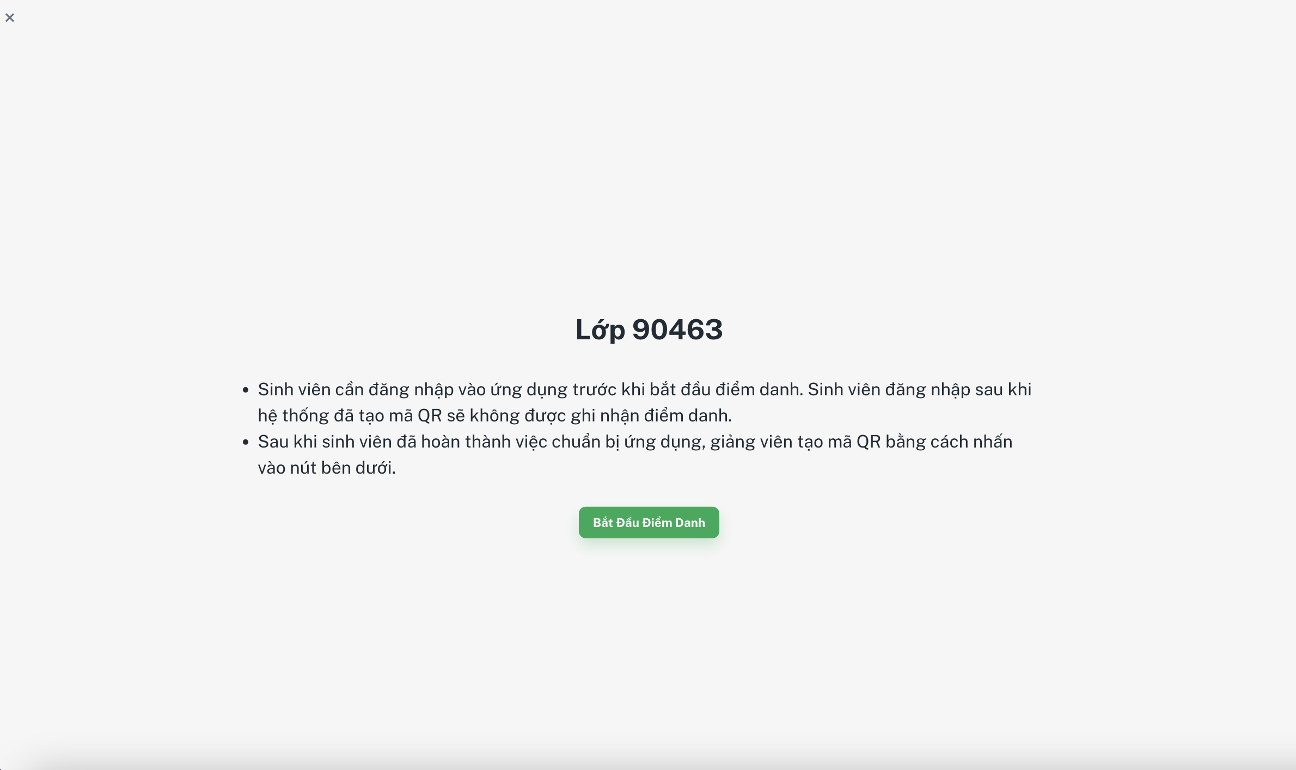
P3: XÂY DỰNG HỆ THỐNG
Giao diện điểm danh

Slide 20
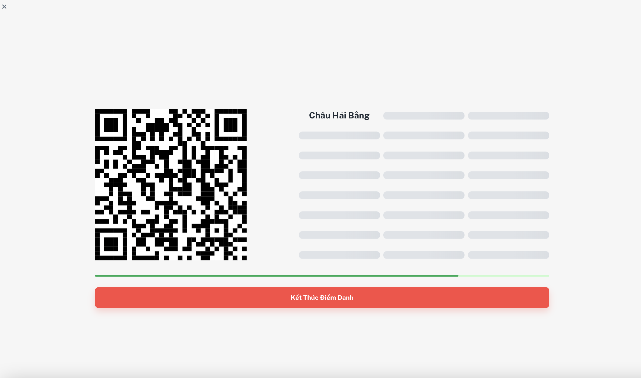
P3: XÂY DỰNG HỆ THỐNG
Giao diện điểm danh

Slide 21
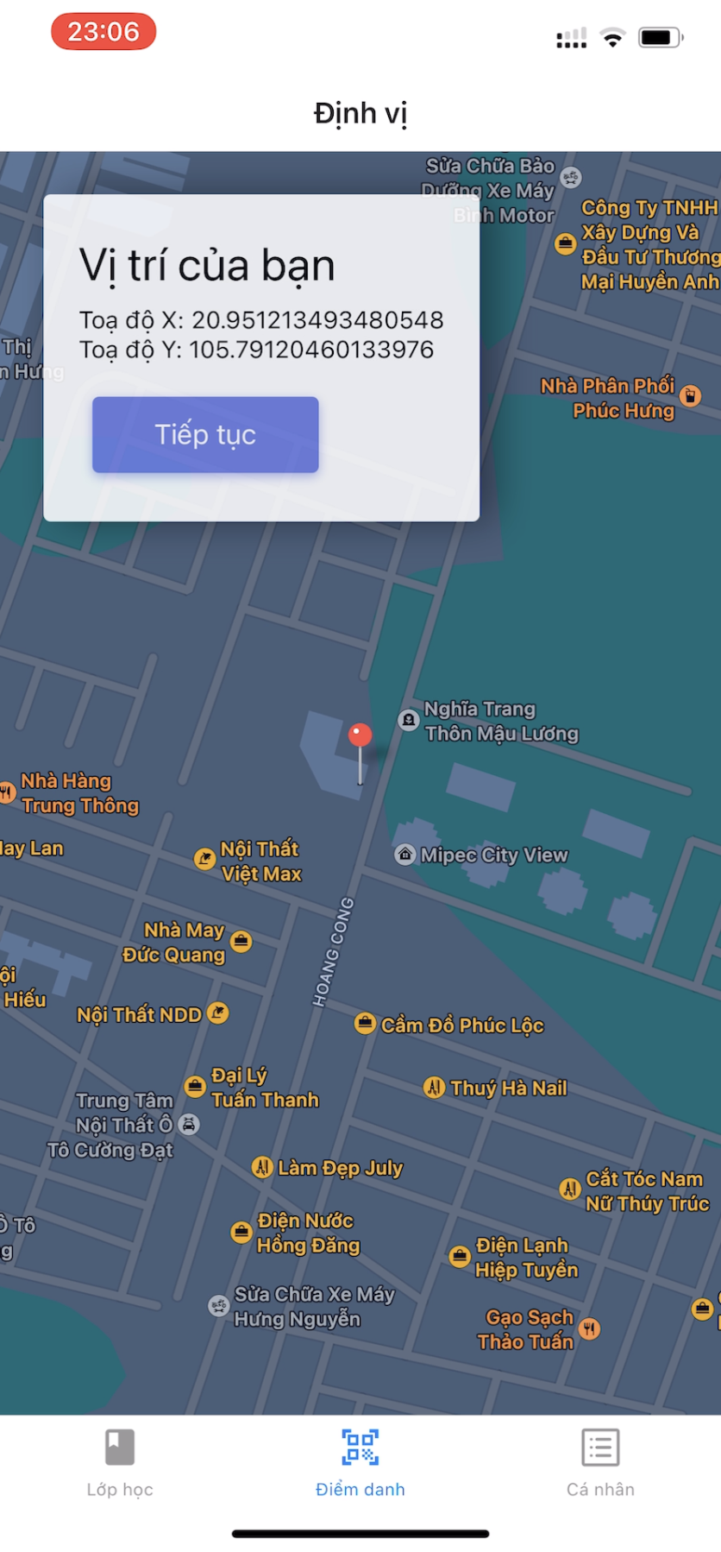
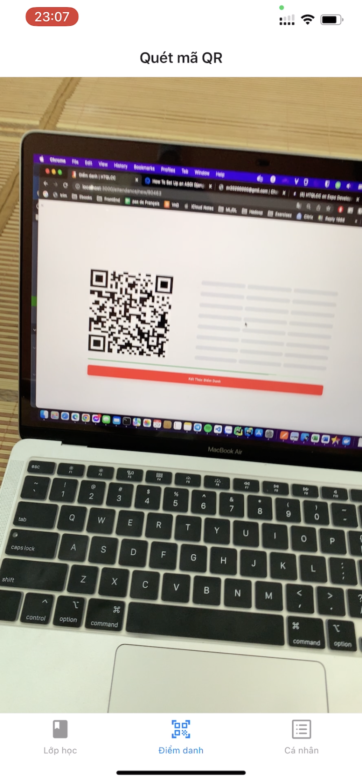
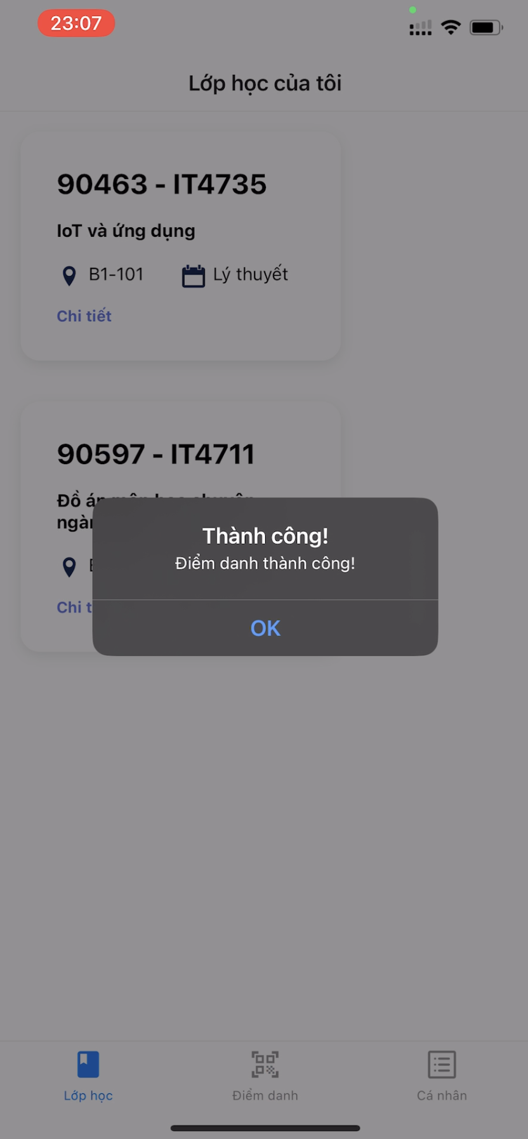
P3: XÂY DỰNG HỆ THỐNG
Giao diện điểm danh

Slide 22
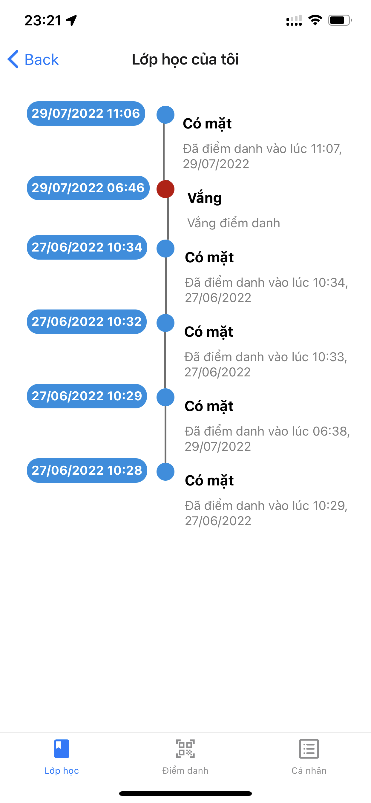
P3: XÂY DỰNG HỆ THỐNG
Giao diện điểm danh

Slide 23
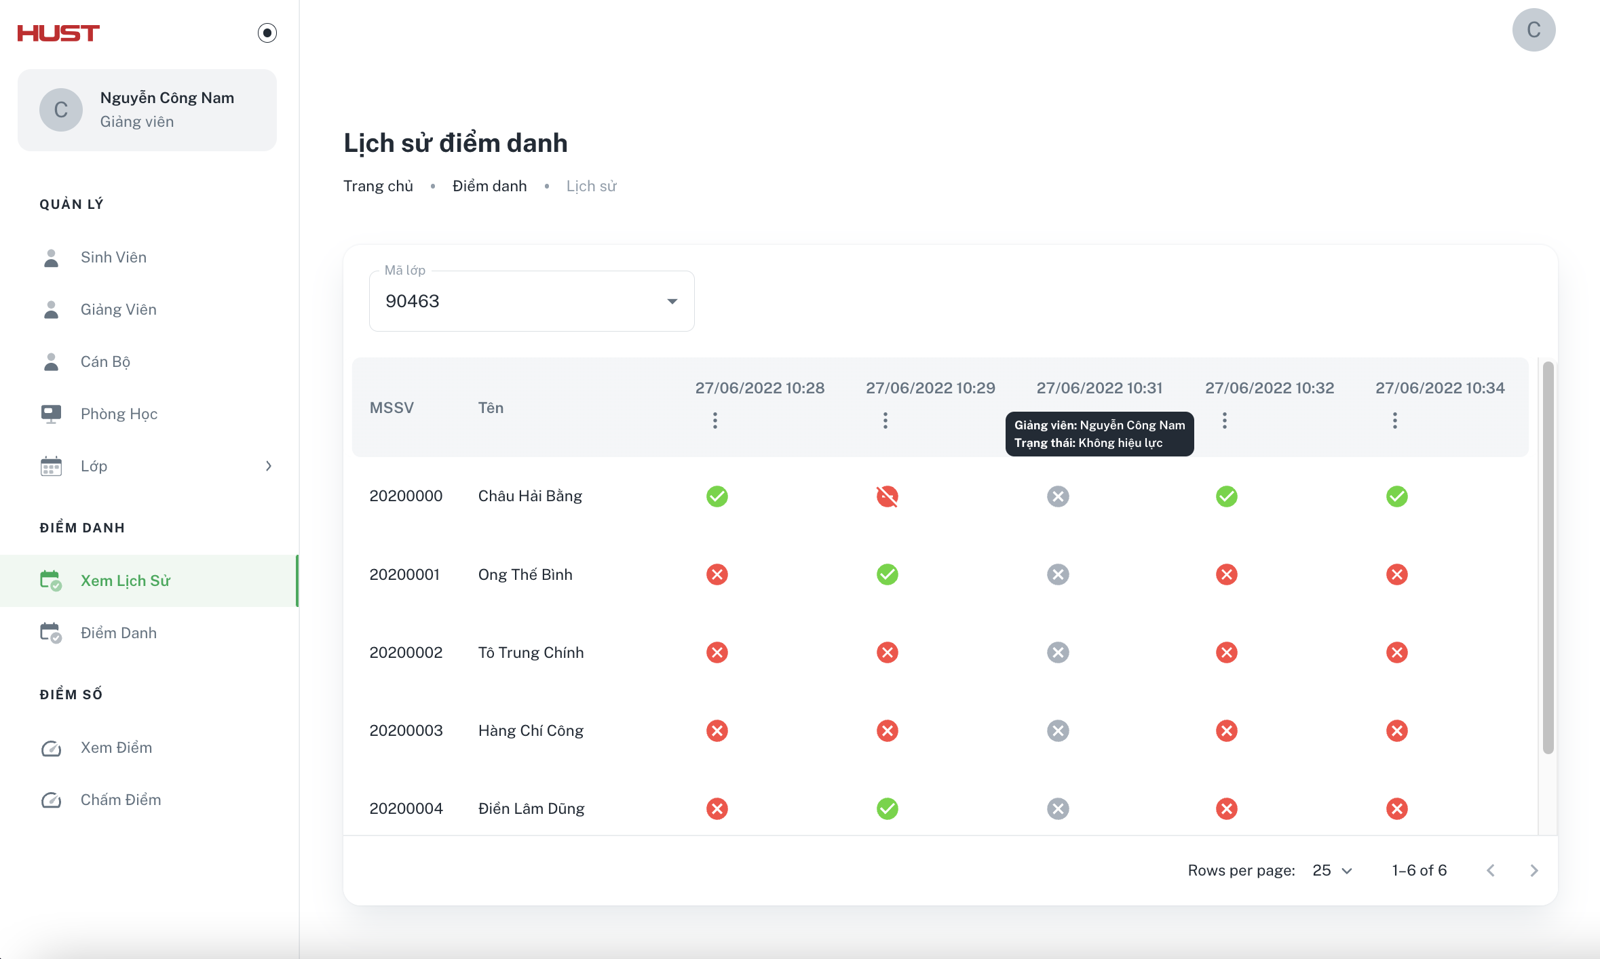
P3: XÂY DỰNG HỆ THỐNG
Giao diện quản lý lịch sử điểm danh

Slide 24
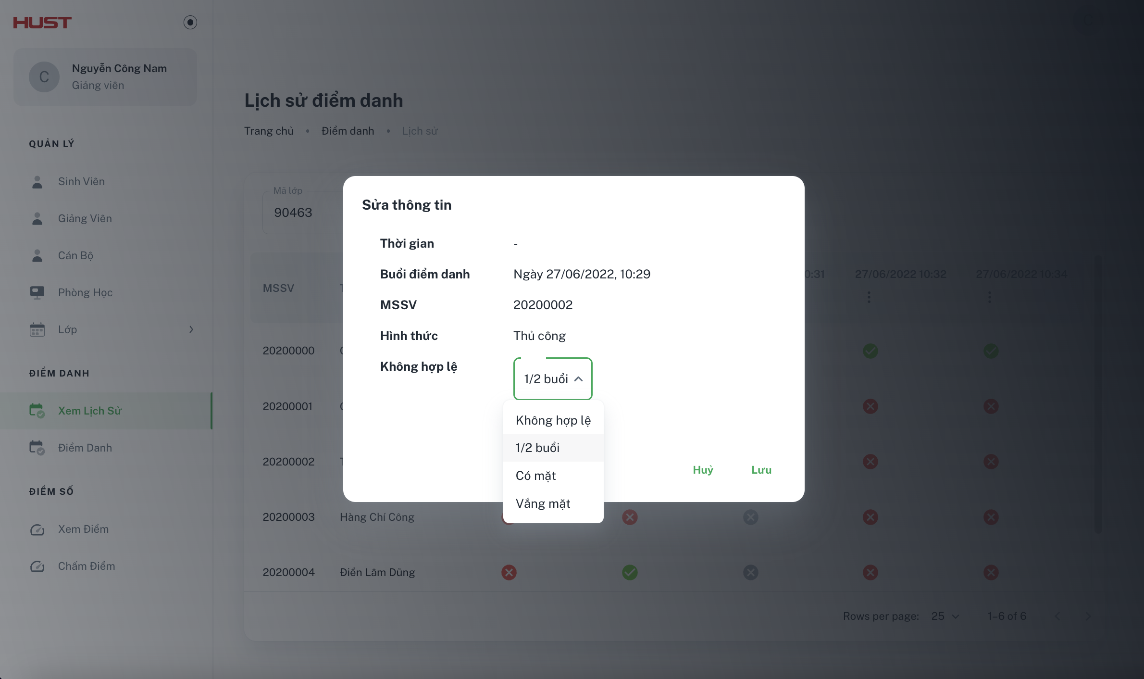
P3: XÂY DỰNG HỆ THỐNG
Giao diện quản lý lịch sử điểm danh

Slide 25
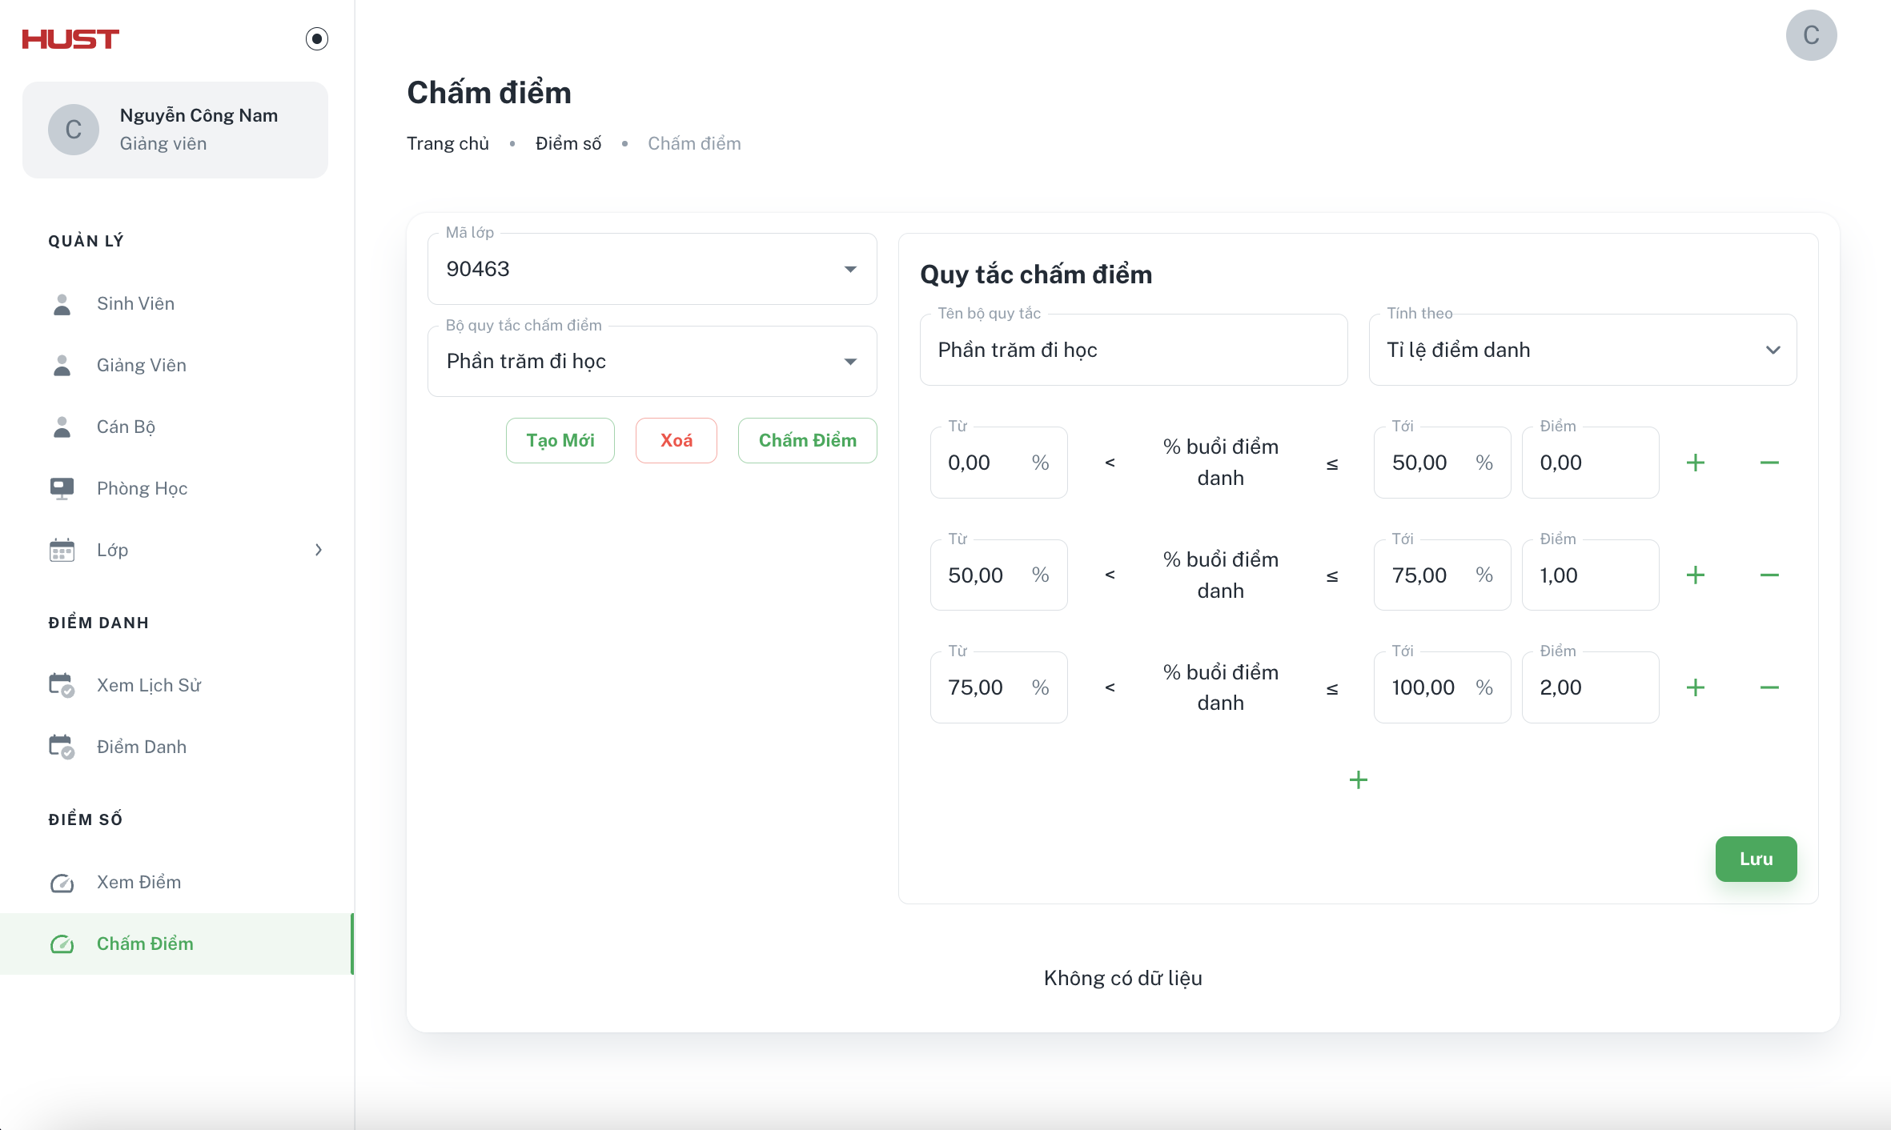
P3: XÂY DỰNG HỆ THỐNG
Giao diện chấm điểm

Slide 26
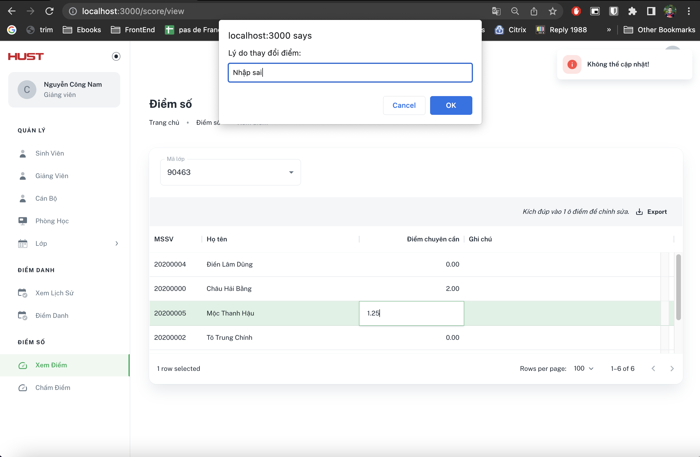
P3: XÂY DỰNG HỆ THỐNG
Giao diện chấm điểm

Slide 27
P4: ĐÓNG GÓP NỔI BẬT
Cung cấp phương thức điểm danh giảm thiểu khả năng thực hiện hành vi thiếu trung thực
Hệ thống tránh đụng độ phiên điểm danh và phản hồi thời gian thực
Cung cấp giải pháp chấm điểm tự động hoá

Slide 28
P4: ĐÓNG GÓP NỔI BẬT
Cung cấp phương thức điểm danh giảm thiểu khả năng thực hiện hành vi thiếu trung thực
Mã QR thay đổi
Thời gian đăng nhập
Định vị
Kiểm soát 3 bước

Slide 29
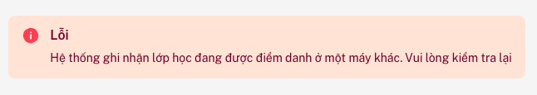
P4: ĐÓNG GÓP NỔI BẬT
Hệ thống tránh đụng độ phiên điểm danh và phản hồi thời gian thực:
Sử dụng Websocket để kiểm soát trạng thái kết nối
Khi chạy server dưới dạng multi-instance, sử dụng Redis để đồng bộ dữ liệu giữa các instance.

Slide 30

P4: ĐÓNG GÓP NỔI BẬT
Hệ thống tránh đụng độ phiên điểm danh và phản hồi thời gian thực:
Sử dụng Websocket để kiểm soát trạng thái kết nối
Khi chạy server dưới dạng multi-instance, sử dụng Redis để đồng bộ dữ liệu giữa các instance.
HTTP
PUBLISH
HTTP
SUBSCRIBE
WEBSOCKET
PUBLISH

Slide 31
P4: ĐÓNG GÓP NỔI BẬT
Hệ thống tránh đụng độ phiên điểm danh và phản hồi thời gian thực:
Sử dụng Websocket để kiểm soát trạng thái kết nối
Khi chạy server dưới dạng multi-instance, sử dụng Redis để đồng bộ dữ liệu giữa các instance.

Slide 32
P4: ĐÓNG GÓP NỔI BẬT
Cung cấp giải pháp chấm điểm tự động hoá:
Giảng viên tạo bộ quy tắc chấm điểm:
Tính theo số lượng buổi có mặt
Tính theo phần trăm số buổi có mặt
Tái sử dụng bộ quy tắc cho nhiều lớp học khác nhau

Slide 33
P5: KẾT LUẬN & HƯỚNG PHÁT TRIỂN
Kết luận
Xây dựng hệ thống gồm:
Ứng dụng web
Ứng dụng mobile
Server
Các chức năng:
Quản lý Sinh viên, Giảng viên, Cán bộ hỗ trợ
Quản lý Lớp học, Phòng học, Học phần, Học kỳ
Điểm danh & quản lý điểm danh
Chấm điểm theo kết quả điểm danh & bộ quy tắc
Quản lý điểm

Slide 34
P5: KẾT LUẬN & HƯỚNG PHÁT TRIỂN
Hướng phát triển
Cải thiện UI/UX
Tích hợp với hệ thống quản lý đào tạo:
Tự đồng bộ sinh viên, giảng viên, lớp học, …
Tự cộng điểm chuyên cần vào điểm quá trình
Cho phép đăng nhập bằng tài khoản SSO
Thực hiện khai phá dữ liệu:
Môn học gây hứng thú cho SV
Khi nào SV hay nghỉ học/đi học đầy đủ
v.v.

Slide 35
Cảm ơn thầy cô và
các bạn đã chú ý lắng nghe!

